Slide 1
Comparação de múltiplos algoritmos: Problema de Roteamento de Veículos
Frederico Parrela
Mariana Pimenta
Patrícia Vaz
Pedro Maia
Belo Horizonte, 03 de Dezembro de 2019

Slide 2
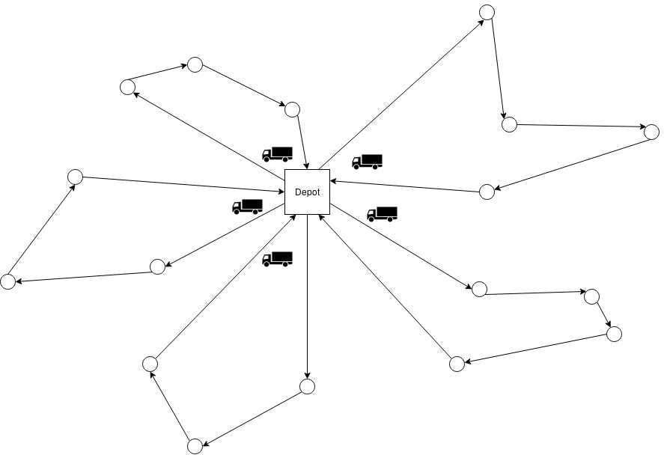
Definição da Questão Experimental
Problema de Roteamento de Veículos
VRP - Vehicle Routing Problem do inglês;
Problema: quais clientes serão atendidos por cada veículo? Definido isso, qual a melhor ordem de clientes para cada veículo?
Objetivo: obter a menor distância possível total;
Figura 1 – Roteamento de Veículos

Slide 3
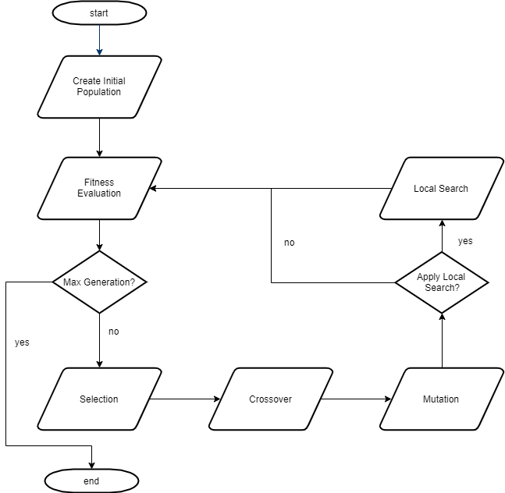
Definição da Questão Experimental
Algoritmo Genético:
Várias soluções, definidas como indivíduos;
Fitness: distância total de um indivíduo;
Seleciona população com as melhores soluções, realiza um cruzamento entre elas e obtém nova população;
Eficiente para definir quais clientes devem ser atendidos por cada veículo (não para a ordem).
Figura 2 – Algoritmo Genético

Slide 4
Definição da Questão Experimental
Realizar inferência estatística em 4 Algoritmos Genéticos, diferenciados pela busca local (para encontrar a ordem ótima).
0LS: Sem busca local;
10LS: A cada 10 gerações, uma busca local;
2LS: Início (na primeira população completamente aleatória) e final (após obter a ultima população pelo algoritmo genético; e
20p10LS: 10LS sob os 20% melhores indivíduos.
Figura 2 – Algoritmo Genético

Slide 5
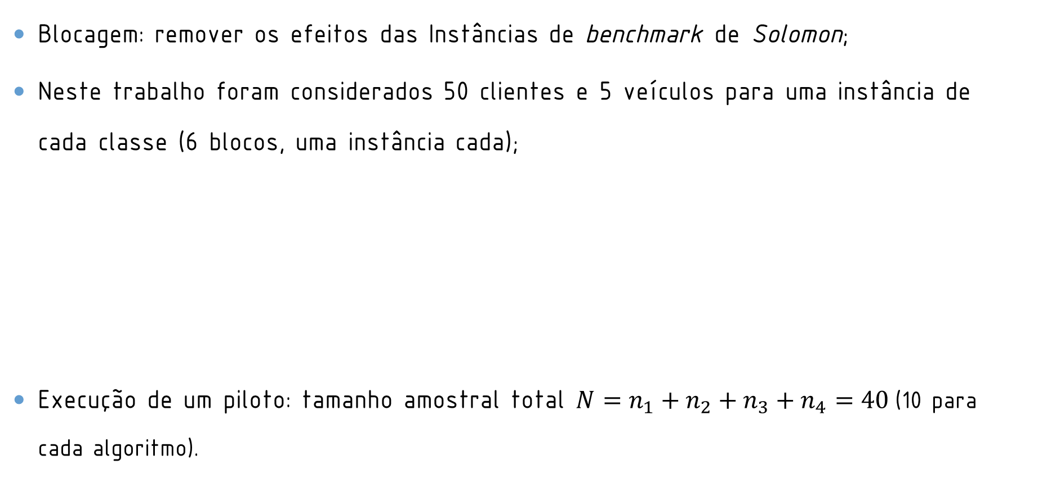
Planejamento Experimental
Blocagem: remover os efeitos das Instâncias de benchmark de Solomon;
Neste trabalho foram considerados 50 clientes e 5 veículos para uma instância de cada classe (6 blocos, uma instância cada);
Execução de um piloto: tamanho amostral total $N=n_{1}+n_{2}+n_{3}+n_{4}=40$(10 para cada algoritmo).
Horizonte de planejamento | Clientes Clusterizados | Clientes Randômicos | Misto
Apertado | C101 | R101 | RC101
Folgado | C201 | R201 | RC201
Figura 3 – Uma instância para cada classe

Slide 6
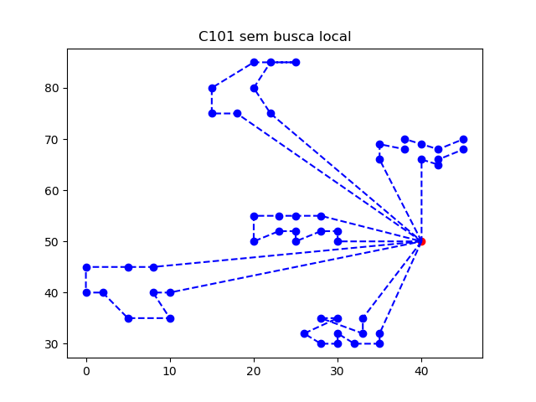
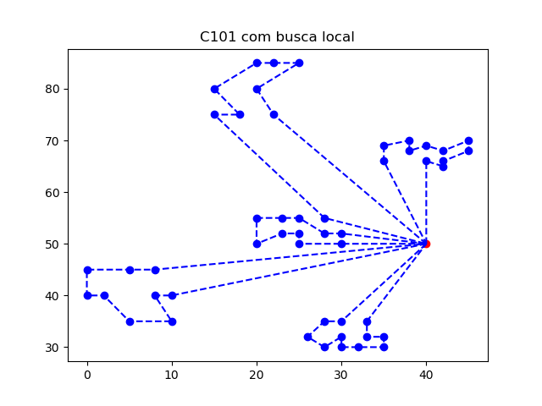
Planejamento Experimental
Clientes Clusterizados sem e com busca local:
Figura 4 – Algoritmo genético sem e com busca local (clientes clusterizados)

Slide 7
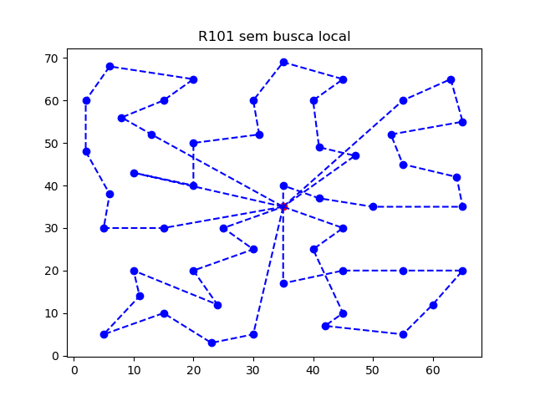
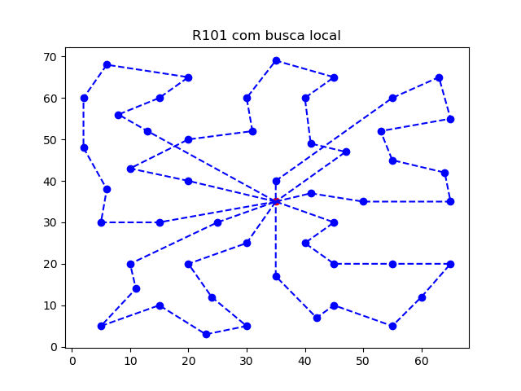
Planejamento Experimental
Clientes Randômicos sem e com busca local:
Figura 5 – Algoritmo genético sem e com busca local (clientes randômicos)

Slide 8
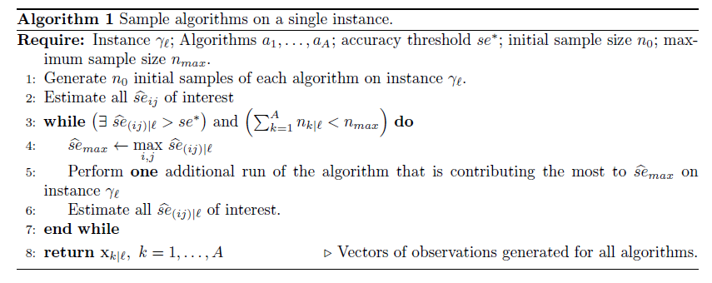


Coleta de Dados
Cálculo do Tamanho Amostral (${se}^{∗}=0,1$):
Figura 6 – Cálculo do tamanho amostral [1]

Slide 9
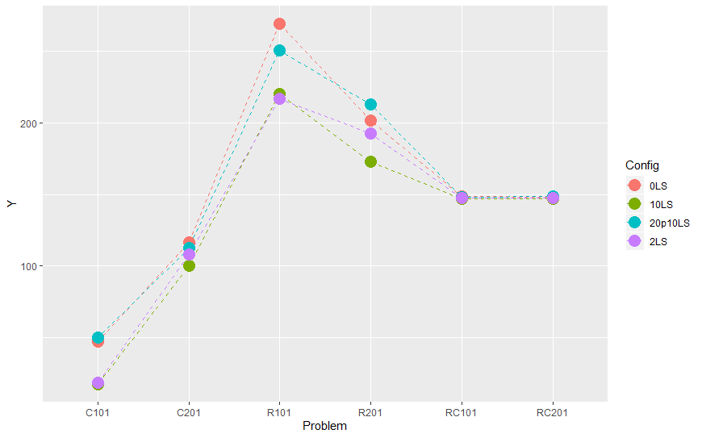


Coleta de Dados
Cálculo do Tamanho Amostral:
Tamanho total foi restringido a $N=71.$
Figura 7 – Distância por algoritmo por instância

Slide 10

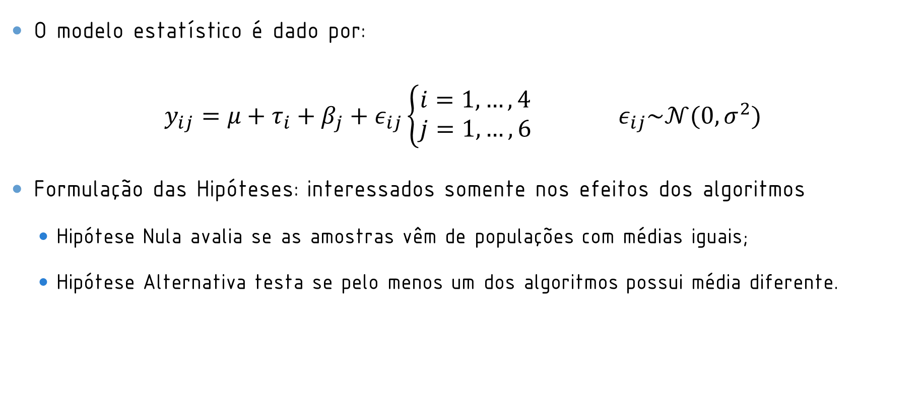
Modelagem Estatística
O modelo estatístico é dado por:
$y_{ij}=μ+τ_{i}+β_{j}+ε_{ij}\left\{\begin{aligned}i=1,…,4 \\ j=1,…,6\end{aligned}\right.$ $ε_{ij}\sim 𝒩(0,σ^{2})$
Formulação das Hipóteses: interessados somente nos efeitos dos algoritmos
Hipótese Nula avalia se as amostras vêm de populações com médias iguais;
Hipótese Alternativa testa se pelo menos um dos algoritmos possui média diferente.
$\left\{\begin{aligned}H_{0}: τ_{i}=0; \\ H_{1}:{∃τ}_{i}≠0;\end{aligned}\right.$

Slide 11
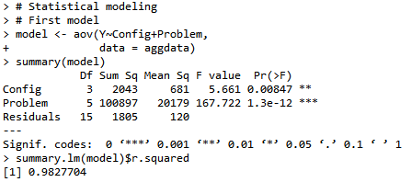

Modelagem Estatística
Resultado do ANOVA: existe pelo menos um algoritmo com efeito diferente de zero (média diferente), visto que o p-valor para a configuração (algoritmo) é menor que o nível de significância estabelecido $α=0,05$.

Slide 12
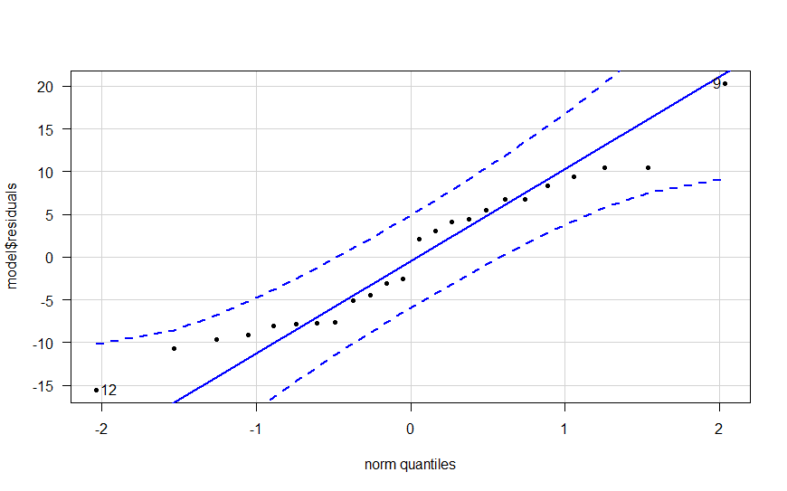
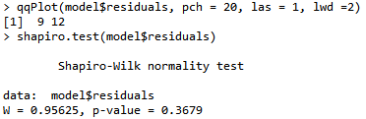
Validação das Premissas
Normalidade dos resíduos:
Figura 8 – Normalidade dos resíduos

Slide 13
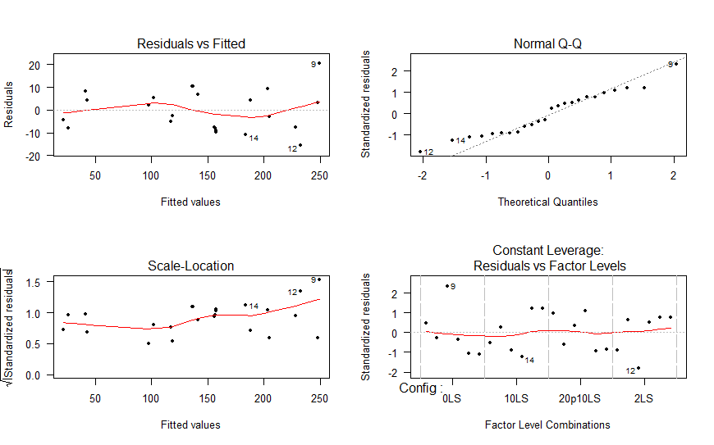

Validação das Premissas
Normalidade dos resíduos:
Figura 9 – Modelo estatístico

Slide 14
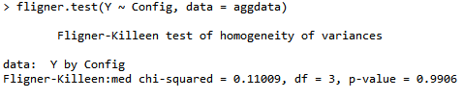
Validação das Premissas
Homocedasticidade (entre configurações):
Independência: garantida pelo projeto do experimento (amostras geradas para os algoritmos em qualquer instância são produzidas sem uma observação influenciar o valor de qualquer outra);
Uma replicação por bloco (por construção);
Randomização dentro do bloco (por construção).

Slide 15
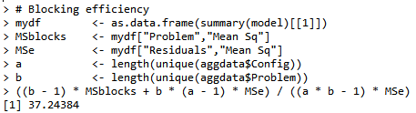
Eficiência da Blocagem
Se não fosse feita a blocagem, seria necessário um tamanho amostral 38x maior para realizar a inferência estatística nos dados.

Slide 16
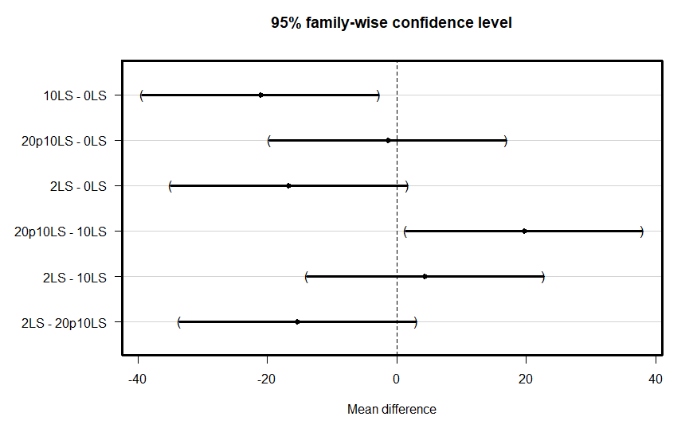
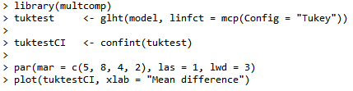
Comparações Múltiplas:
Todos contra todos:
O 10LS possui a menor distância possível;
Figura 10 – Todos contra todos

Slide 17
Comparações Múltiplas:
Todos contra todos:
O 10LS possui a menor distância possível;
Não existe diferença significativa entre o 20p10LS e 0LS;
Figura 10 – Todos contra todos

Slide 18
Comparações Múltiplas:
Todos contra todos:
O 10LS possui a menor distância possível;
Não existe diferença significativa entre o 20p10LS e 0LS;
Probabilidade do 2LS ser melhor que o 0LS é maior;
Figura 10 – Todos contra todos

Slide 19
Comparações Múltiplas:
Todos contra todos:
O 10LS possui a menor distância possível;
Não existe diferença significativa entre o 20p10LS e 0LS;
Probabilidade do 2LS ser melhor que o 0LS é maior;
Probabilidade do 2LS ser melhor que o 20p10LS é maior.
Figura 10 – Todos contra todos

Slide 20

Comparações Múltiplas:
Todos contra todos:
Figura 10 – Todos contra todos

Slide 21
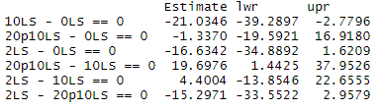
Comparações Múltiplas:
Intervalo de Confiança:
Figura 10 – Todos contra todos

Slide 22
Conclusões e Recomendações
Todas as premissas necessárias para realizar o teste da blocagem foram atendidas, logo o modelo proposto é condizente com o comportamento do fenômeno estudado;
Há diferença estatística significante entre os desempenhos das configurações;
O melhor desempenho, que obteve a melhor distância possível, é do algoritmo que realiza 1 busca local a cada 10 gerações – 10LS;

Slide 23
Conclusões e Recomendações
A busca local e o tipo tem um papel importante na qualidade da solução;
Recomenda-se analisar os algoritmos para outras instâncias;
Recomenda-se analisar os algortimos em relação à tempo de execução;
Recomenda-se realizar a inferência estatística em um tamanho amostral maior.

Slide 24
Referências
[1] – CAMPELO F, WABBER E. “Sample size calculations for the experimental comparison of multiple algorithms on multiple problem instances”. In Journal of Heuristics, 2019.
[2] – Slides “Planejamento e Análise de Experimentos” – Programa de Pós-Graduação em Engenharia Elétrica – UFMG, 2019.
[3] – Slides “Computação Evolucionária” – Programa de Pós-Graduação em Engenharia Elétrica – UFMG, 2019.
[4] - VRPTW BENCHMARK PROBLEMS. Disponível em: <http://web.cba.neu.edu/~msolomon/problems.htm>. Acesso em: Outubro, 2019.
[5] – Luciana P. Assis, André L. Maravilha, Alessandro Vivas, Felipe Campelo, Jaime A. Ramírez. Multiobjective vehicle routing problem with fixed delivery and optional collection. In Optimization Letters, 2013.

